Slide 1
YALOVA ÜNİVERSİTESİ GİRİŞİMCİLİK VE İŞLETMECİLİK ARAŞTIRMA VE UYGULAMA MERKEZİ (YÜGİM)
2022-2023 YILI DÖNEM FAALİYETLERİ ÖZETİ
YÜGİM Müdürü Prof.Dr.Haci Yunus TAŞ
YÜGİM Müdür Yard. Öğr.Gör.Cihat ÇETİN

Slide 2
GİRİŞİMCİNİN REHBER KİTABI BÖLÜM ÇALIŞMALARI
KAVRAMSAL ÇERÇEVE GİRİŞİMCİLİK TEMEL KAVRAMLARI (Prof. Dr. Hacı Yunus TAŞ)
GİRİŞİM VE GİRİŞİMCİ
GİRİŞİMCİ KAVRAMIYLA BENZER KAVRAMLAR
GİRİŞİMCİLERİN ÖZELLİKLERİ
GİRİŞİMCİLİK KAVRAMI VE GİRİŞİMCİ
EKO-GİRİŞİM VE EKO-GİRİŞİMCİLİK KAVRAMI
GİRİŞİMCİLİK ÇEŞİTLERİ ve GİRİŞİMCİ ÖZELLİKLERİ (Prof. Dr. Hacı Yunus TAŞ)
GİRİŞİMCİ VE GİRİŞİMCİLİK
GİRİŞİMCİLİK TÜRLERİ
GİRİŞİMCİ OLMA SEBEPLERİ
GİRİŞİMCİLERDE BULUNMASI GEREKEN ÖZELLİKLER
YENİ NESİL GİRİŞİMCİLİK(Arş.Gör. Arda DOĞRUÖZ)
YENİ NESİL GİRİŞİMCİLİK KAVRAMI
YENİ NESİL VE KARAKTERİSTİK YAPISI
YENİ NESİL GİRİŞİMCİNİN ÖZELLİKLERİ
YENİ NESİL GİRİŞİMCİLİĞİN GELENEKSEL GİRİŞİMCİLİKTEN FARKI
YENİ NESİL GİRİŞİMCİLİKTE İNTERNETİN ROLÜ
GİRİŞİMCİNİN İHTİYAÇ DUYDUĞU BECERİ TÜRLERİ(Arş.Gör. Kıymet ENSARİOĞLU)

Slide 3
 | GİRİŞİMCİ İŞLETME (Düşündüğünüz dikkat çekici başka bir girişimci işletme ile değiştirilebilir) | Röportaj/Mülakat Sorumlusu Hocamız | Görüşme Durumu
1 | NEGMAR (Mehmet KOÇ) | SABURE PAKET | 09.12.2021 online toplantı yapılacak
2 | AKKİM-AKSA | Cemil KOYUNOĞLU
3 | ÇİNE İHRACAT YAPAN MERMER İŞLETMESİ | Cemil KOYUNOĞLU | okay taş madencilik Kazım Bey 16.12.2021 online toplantı yapılması planlanıyor
4 | ZEYTURSAN | CİHAT ÇETİN&BİLAL TORKUL | mülakat yapıldı, ses kaydedicisi ile kayıt alındı. Yazım aşamasında.
5 | 12 LEVHA YAYINEVİ | DİLARA YILDIRIM&İMRAN SEMİZ | EROL Bey olumlu yanıt verdi 10.12.2021 görüşülecek
6 | ZERUJ | ENİSE BETÜL DANIŞ
7 |  | DİLARA YILDIRIM&İMRAN SEMİZ | YAVUZ KUŞ, GEBZE GİRİŞİMCİ İŞ ADAMLARI VAKFI BAŞKANI,
8 | KÖFTECİ YUSUF (Yusuf AKKAŞ) | CİHAT ÇETİN&BİLAL TORKUL
9 |  | DİLARA YILDIRIM&İMRAN SEMİZ | KADİR GURBETÇİ, İSPARK Kurucularından
10 |  | DİLARA YILDIRIM&İMRAN SEMİZ
11 | TERSAN TERSANESİ | CİHAT ÇETİN&BİLAL TORKUL
12 | BEŞİKTAŞ TERSANESİ | CİHAT ÇETİN&BİLAL TORKUL
13 | ATALAY ÖZBAY (İlk ıslak mendil mucidi/Uni) | ENİSE BETÜL DANIŞ | 18.12.2021 tarihinde görüşülecek. İletişim adresi ve ikna süreci.
14 | YOUTUBER ünlü | ECEM GÜLEÇ
15 | KARGİL YEM FABRİKASI (ORGANHAZİ-FRİTOLAY) | CİHAT ÇETİN&BİLAL TORKUL
16 | Grand pipe (Orhangazi- boru fabrikası) | CİHAT ÇETİN&BİLAL TORKUL
17 | MARMARABİRLİK ZEYTİN | SABURE PAKET
18 | GARDEN A.Ş. | MUSTAFA YILMAZ
19 | YAZILIM FİRMASI / MERT YAZILIM | KIYMET ENSARİOĞLU | İLHAN ÖZDEMİR
20 | AKILLI ULAŞIM SİSTEMLERİ - 3. KİŞİ | GÜRCAN SARISOY | MUHAMMET ALYÜRÜK - AKILLI ULAŞIM
21 | SEFİNE TERSANESİ | MUSTAFA YILMAZ
22 | DEMİRHAN AİLESİ (Yalova | MUSTAFA YILMAZ | kitapla alakalı olumlu, yalova spor başkanı, devlet hastanesi yapmış, olumlu
23 | FEYYAZ ARHAN (USA - TÜRKİYE) | GÜRCAN SARISOY | YOĞUNLUĞU VAR, SONRASINDA OLACAK
24 | AKILLI ULAŞIM SİSTEMLERİ - 2 KİŞİ | GÜRCAN SARISOY | boğaziçi proje - Hacı KARAKUŞ
25 | CRAWLER | ENES ATAY
26 | SHİFT DELETE (Hakkı ALKAN) | BİLAL TORKUL

Slide 4
27 | KORUR AKÇAĞ / KA YÖNETİM DANIŞMANLIĞI | ARDA DOĞRUÖZ
28 | KARİYER.NET | ARDA DOĞRUÖZ
29 | SAHİBİNDEN.COM | CENK KURTULUŞ
30 | LET GO | CENK KURTULUŞ
31 | YEMEK SEPETİ | ECEM GÜLEÇ & ENES ATAY
32 | FİDANLAR (Yalova)
33 | YALÇINKAYA (Yalova)
34 | ÖZKÖK EMLAK (Yalova)
35 | PINAR EMLAK (Yalova)
36 | ÖZDİLEK
37 | KARİYER.NET
38 | YENİBİRİŞ.COM
39 | ACUN MEDYA (Acun ILICALI)
40 | MARTI (Alper ÖKTEM)
41 | TRENDYOL (Demet MUTLU)
42 | AVON
43 | BİNGO
44 | İDO YÖNETİCİLERİ
KİTAP PROJESİNDEN GÖREVLİ
MUSTAFA YILMAZ
ARDA DOĞRUÖZ
KIYMET ENSARİOĞLU
ENİSE BETÜL DANIŞ
CEMİL KOYUNLU
ECEM GÜLEÇ
ENES ATAY

Slide 5
GİRİŞİMCİLİK KİTABI MÜLAKAT SORULARI

Slide 6
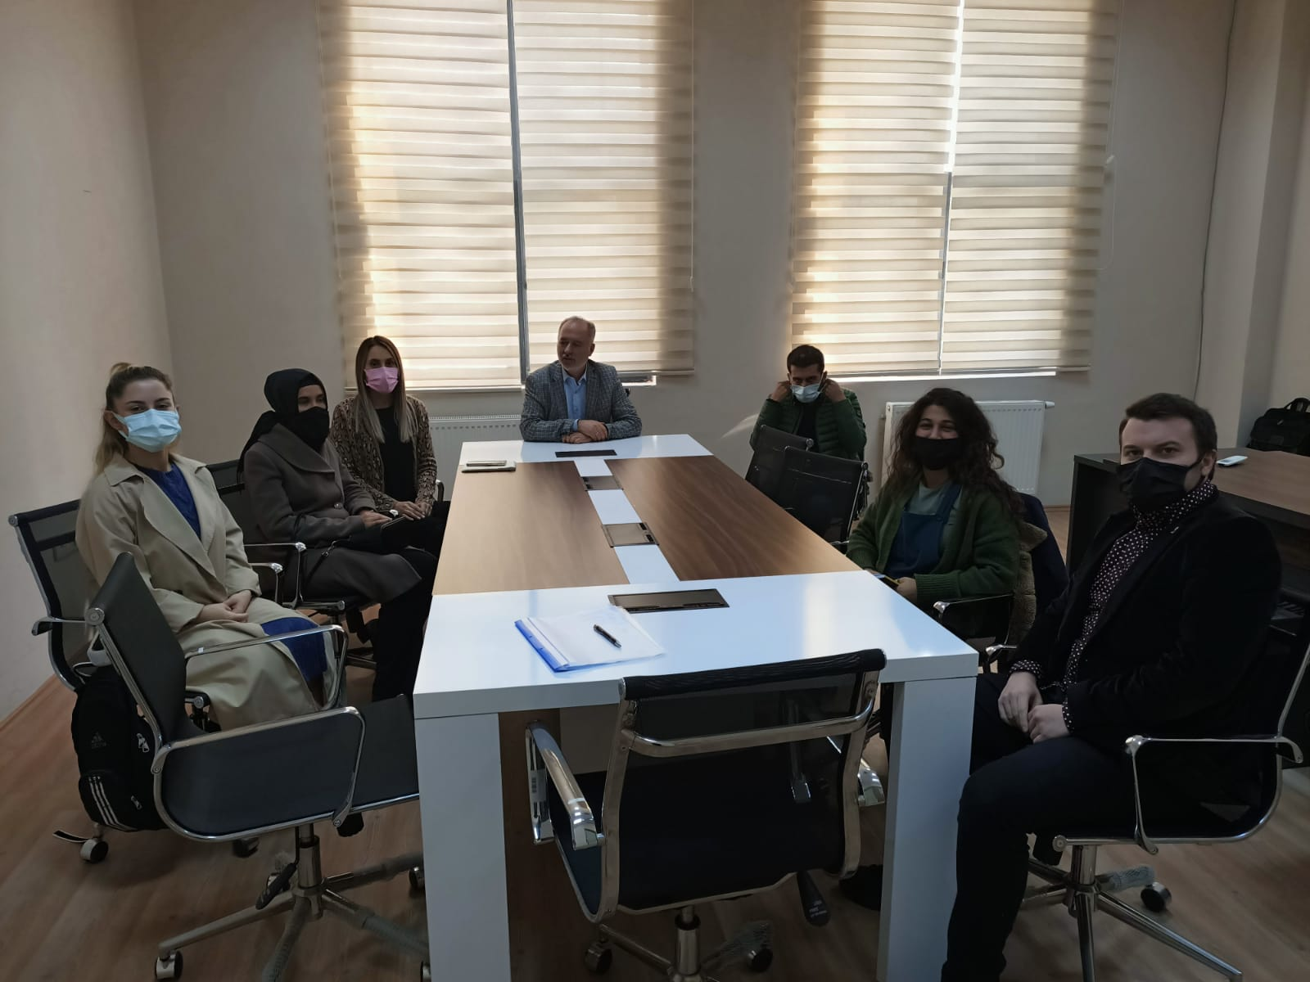
YUGİM İSTİŞARE TOPLANTILARI 25 EKİM 2021 YUGİM ODAMIZ

Slide 7
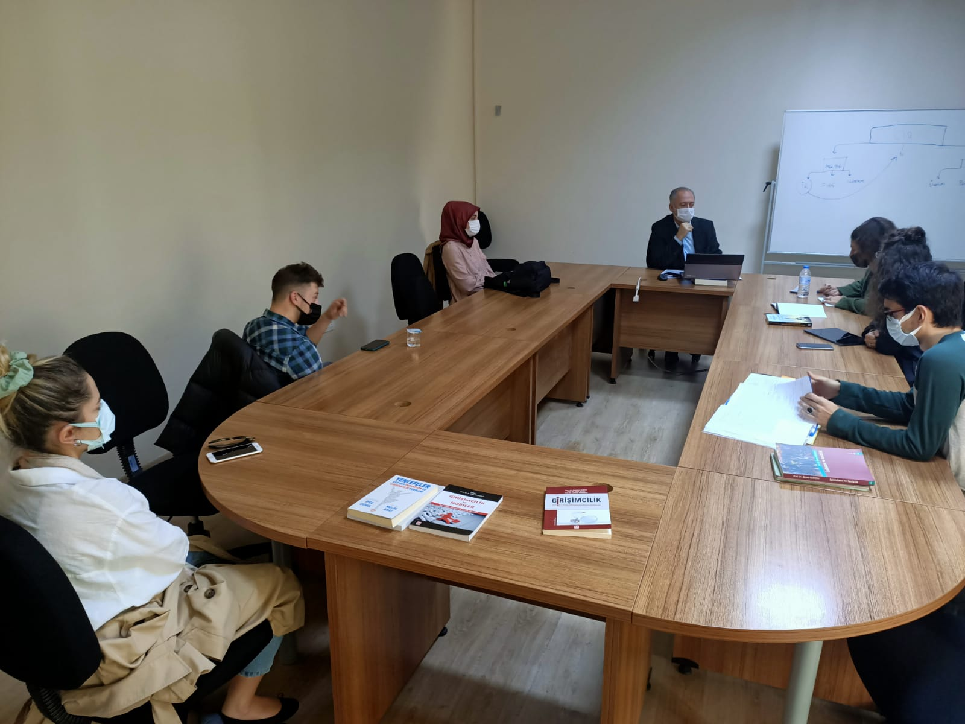
YUGİM İSTİŞARE TOPLANTILARI 4 KASIM 2021 İİBF SEMİNER ODASI

Slide 8
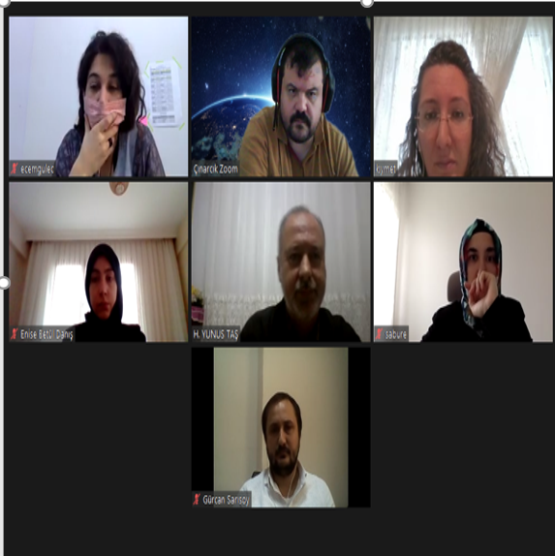
YUGİM İSTİŞARE TOPLANTILARI 11 KASIM 2021
Saat 13:00 itibariyle toplantı başladı. Toplantıya YÜGİM Müdürü Prof.Dr.H.Yunus TAŞ Hocamızın Başkanlığında toplanıldı.
Crawler şirketinin ağırlanamaması hususu görüşüldü ve YÜGİM merkezimizin acilen 2 proje hususu gündeme alındı.
1.gündem. “Girişimcilik Hikayeleri” kitabı görevlendirmeleri netleştirildi. (Yarı yapılandırılmış mülakat soruları ile yapılacak görüşmelerde görevlendirilme listesi)
2.gündem: “Girişimciliğin El Kitabı” projesinde yer alan arkadaşlar ile toplantı sonrası (11.11.2021) yüzyüze görüşülmesi kararlaştırıldı.

Slide 9
22.11.2021 YÜGİM Online İstişare ve Değerlendirme Toplantısı
Önümüzdeki iki hafta içinde iki girişimciden birisi ile iletişim kurup röportaj yapılması planlandı.
Üniversite sitesindeki portalımızın update edilmesi kararlaştırıldı. Arş.Gör.Ecem GÜLEÇ kendisinin yardımcı olacağını ifade ettiler, giriş şifreleri alınıp kendisi ile paylaşılması kararlaştırıldı. 25.11.2021 tarihinde sitemiz update edilecektir.
Eklemek istenilen görüşler soruldu, önümüzdeki hafta pazartesi günü 29.11.2021 tarihinde online olarak saat 10:30 ile 11:30 arası online toplanılması kararlaştırıldı ve toplantı sonlandırıldı.

Slide 10
29.11.2021 YÜGİM Online İstişare ve Değerlendirme Toplantısı
Saat 10:30 itibariyle toplantı başladı. Toplantıya YÜGİM Müdürü Prof.Dr.H.Yunus TAŞ Hocamızın Başkanlığında toplanıldı.
Toplantı Başkanı Prof.Dr.H.Yunus TAŞ Hocamızın açılış ve selamlama konuşması ile başladı ve gündemler ele alındı.
1.gündem. “Girişimcilik Hikayeleri” kitabı görevlendirmeleri ile yapılan faaliyetler hakkında bilgi alınmıştır. (Yarı yapılandırılmış mülakat soruları ile yapılacak görüşmelerde görevlendirilme listesi)
Araştırma Görevlilerimiz ilgili görevlerle alakalı yaptıkları faaliyetler hakkında bilgi verdiler. Toplantıya katılan her bir katılımcıya verilen görevler ile ilgili geribildirim alındı.
2.gündem: “Girişimciliğin El Kitabı” projesinde yer alan arkadaşlar ile toplantı sonrası (29.11.2021) online görüşmeye devam edilmesi kararlaştırıldı.
Kitap projesinde yer alan görevliler ile toplantı sonrası online olarak görüşmeye devam edildi.

Slide 11
06.12.2021 YÜGİM Online İstişare ve Değerlendirme Toplantısı
Saat 10:30 itibariyle toplantı başladı. Toplantıya YÜGİM Müdürü Prof.Dr.H.Yunus TAŞ Hocamızın Başkanlığında toplanıldı.
Toplantı Başkanı Prof.Dr.H.Yunus TAŞ Hocamızın açılış ve selamlama konuşması ile başladı ve gündemler ele alındı.
1.gündem. “Girişimcilik Hikayeleri” kitabı görevlendirmeleri ile yapılan faaliyetler hakkında bilgi alınmıştır. (Yarı yapılandırılmış mülakat soruları ile yapılacak görüşmelerde görevlendirilme listesi)
İmran Semiz, Sabure Paket, Enise Betül Danış, Gürcan Sarısoy, Mustafa Yılmaz, Arda Doğruöz söz alıp faaliyetleri hakkında bilgi verdiler. Sabure PAKET Moderatörlüğünde NEGMAR Yönetim Kurulu Başkanı Mehmet KOÇ ile 09.12.2021 tarihinde online toplantı yapılması organize edildi.

Slide 12
KİTAP PROJESİNDEN GÖREVLİ Hocalarımız
MUSTAFA YILMAZ
ARDA DOĞRUÖZ
KIYMET ENSARİOĞLU
ENİSE BETÜL DANIŞ
CEMİL KOYUNLU
ECEM GÜLEÇ ENES ATAY
Kitap projesinde yer alan görevlilerin yüzyüze iletişim kurması istendi.
Önümüzdeki iki hafta içinde iki girişimciden birisi ile iletişim kurup röportaj yapılması planlandı. İlgili girişimci ile Online toplantı hususunda olur alınması ve bu dönem olacaksa Girişimcileri Salı günü 13:00 saati online ağırlayabiliriz ya da alternatif olarak 16.12.2021 ile 23.12.2021 tarihlerinden birine programlanması istendi. Online ya da yüzyüze girişimciler ile panel etkinliği sonraki dönem olan Bahar yarıyılında 14 Şubat 2022 ile 20 Mayıs 2022 tarihleri arasında yapılması önerildi.

Slide 13
13.12.2021 YÜGİM Online İstişare ve Değerlendirme Toplantısı
Saat 10:30 itibariyle toplantı başladı. Toplantıya YÜGİM Müdürü Prof.Dr.H.Yunus TAŞ Hocamızın Başkanlığında toplanıldı.
Toplantı Başkanı Prof.Dr.H.Yunus TAŞ Hocamızın açılış ve selamlama konuşması ile başladı ve gündemler ele alındı.
09.12.2021 tarihindeki Konferans Etkinliğimizde gözlemlenen eksikliklerimiz dile getirildi ve organizasyonda emeği geçen tüm arkadaşlara TEŞEKKÜR edildi.

Slide 14
SONRAKİLER İÇİN HANGİ AŞAMADAYIZ
16.12.2021 tarihinde Okay Taş Madencilik Ltd.Şti. ile yüzyüze konferans yapılacaktır.
Korur Akçağ isimli, İTO'ya kayıtlı bir kariyer danışmanı ve iş yönetimi şirketi sahibi ile iletişim kuruldu. Görüşme en kısa zamanda gerçekleştirilecek.
KARİYER.NET CEO'su ile görüşme girişiminde bulunuldu, yanıt bekleniyor.
Boğaziçi Proje A.Ş. sahibi Hacı Karakuş yakın zamanda firmasıyla ilgili dokümanı paylaştı, sorularımızı ilettik, henüz görüşme zamanı ile ilgili bir dönüş olmadı, olumlu dönüş yapılması bekleniyor.
17.12.2021 tarihinde Bursa’da Mert Yazılım’ın kurucusu ile girişimcilik hikayeleri kitabı hakkında bir görüşmemiz olacak.
18.12 .2021 tarihinde ATALAY ÖZBAY (İlk ıslak mendil mucidi/Uni) ile görüşme gerçekleştirilecektir.
Girişimci İş Adamları Vakfı Gebze Şube Başkanı Yavuz KUŞ ve Ekibi üniversitemize ziyaret gerçekleştirecekler (28-30 Aralık Tarihleri düşünülmektedir).

Slide 15
GİRİŞİMCİLİK KİTABI

Slide 16
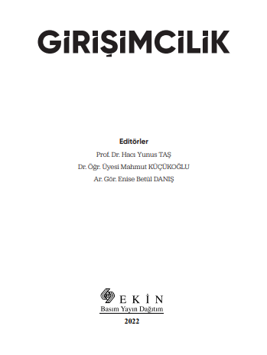
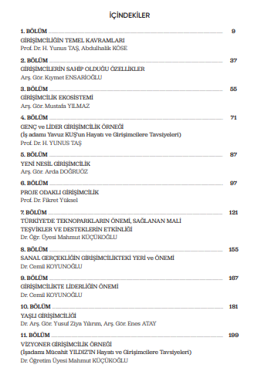
GİRİŞİMCİLİK KİTABI PROJEMİZ:

Slide 17
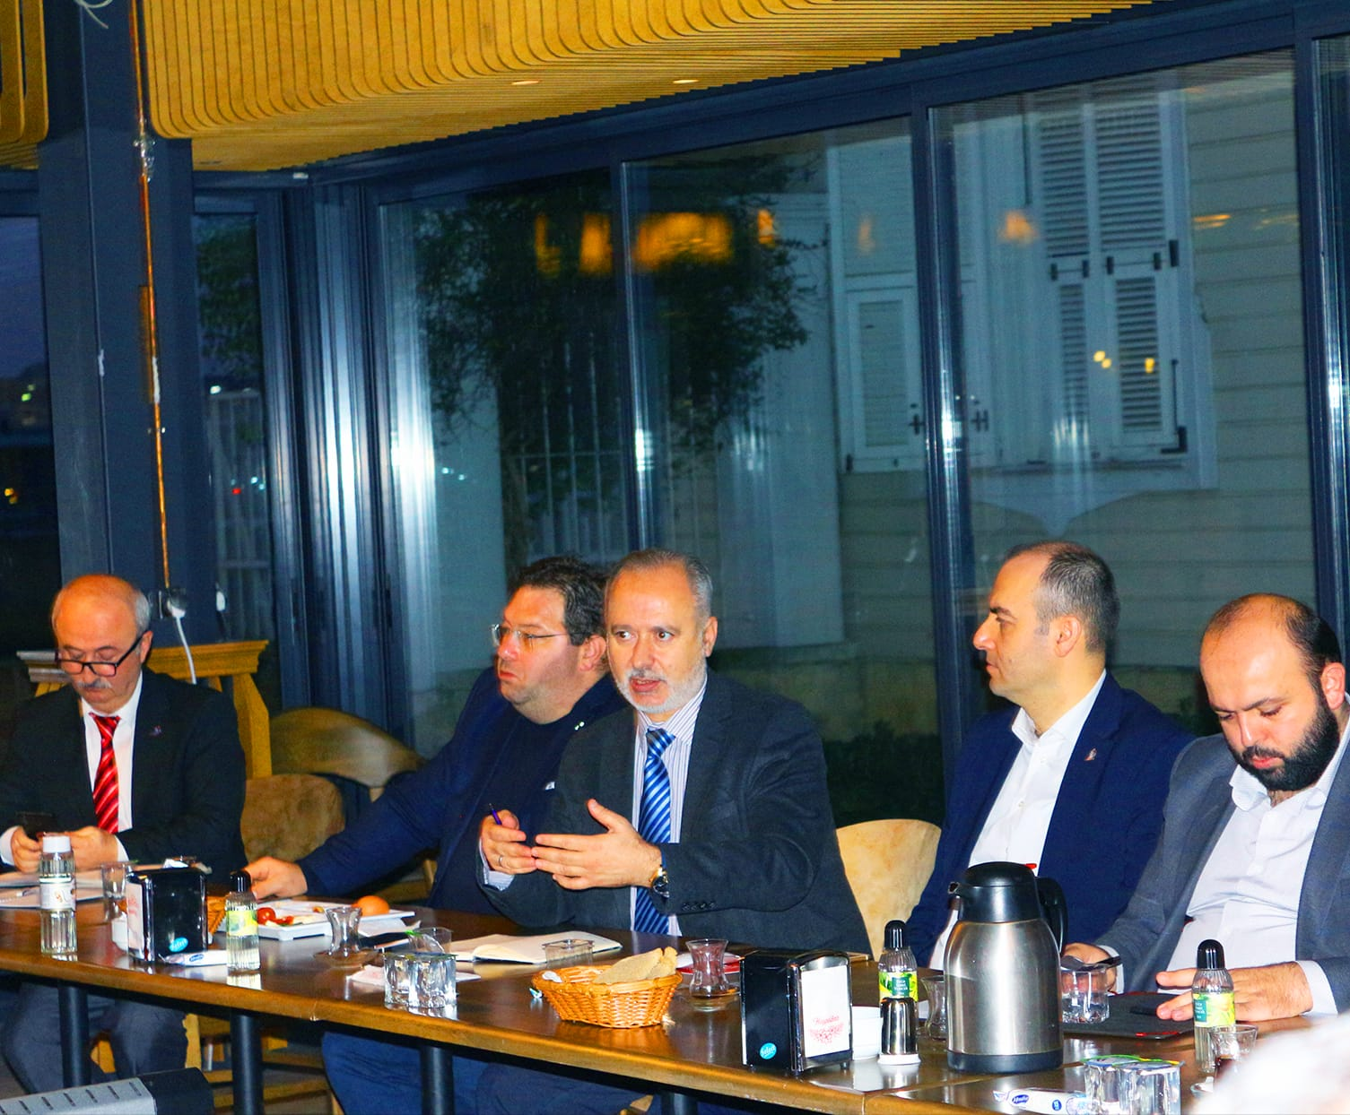
GİRİŞİMCİ İŞ ADAMLARI VAKFI BULUŞMASI 30 KASIM 2021, SAAT:07:15

Slide 18
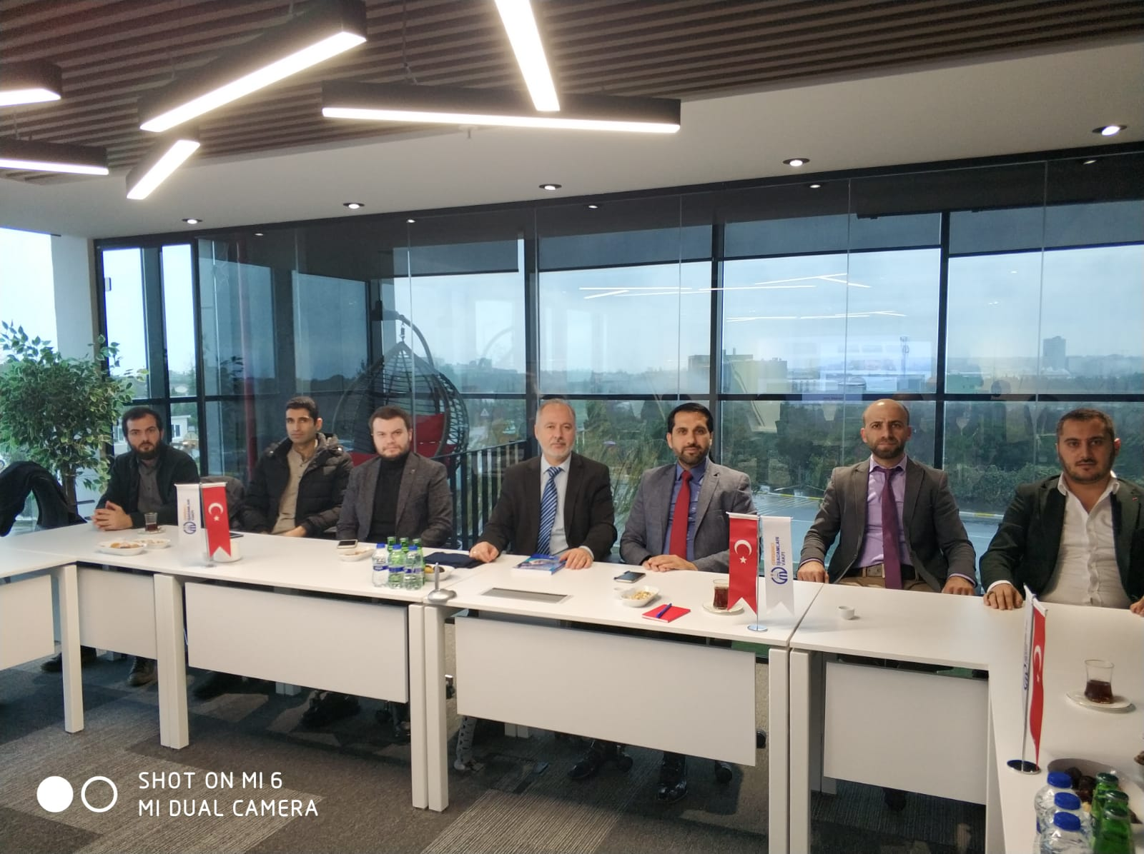
GİRİŞİMCİ İŞ ADAMLARI VAKFI GEBZE ŞUBESİ BULUŞMASI, 08 ARALIK 2021-GEBZE

Slide 19
GİRİŞİMCİ İŞ ADAMLARI VAKFI GEBZE ŞUBESİ BULUŞMASI

Slide 20
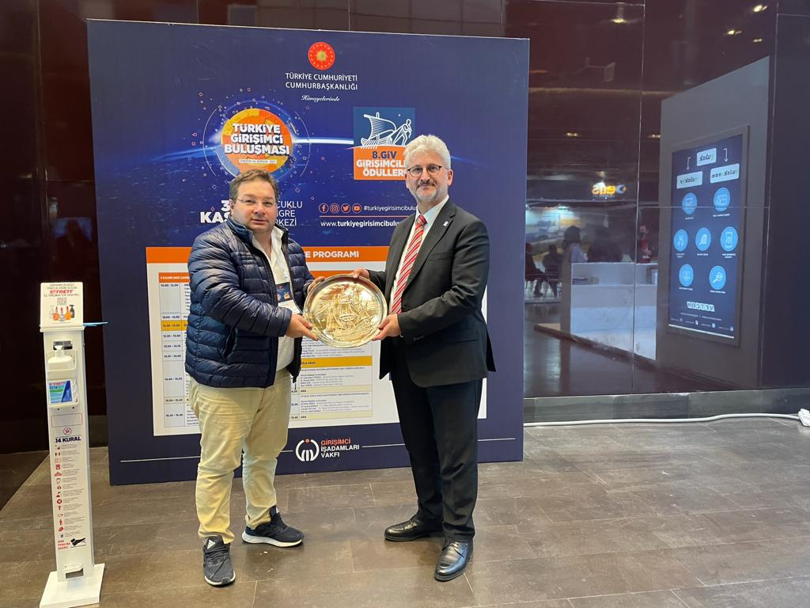
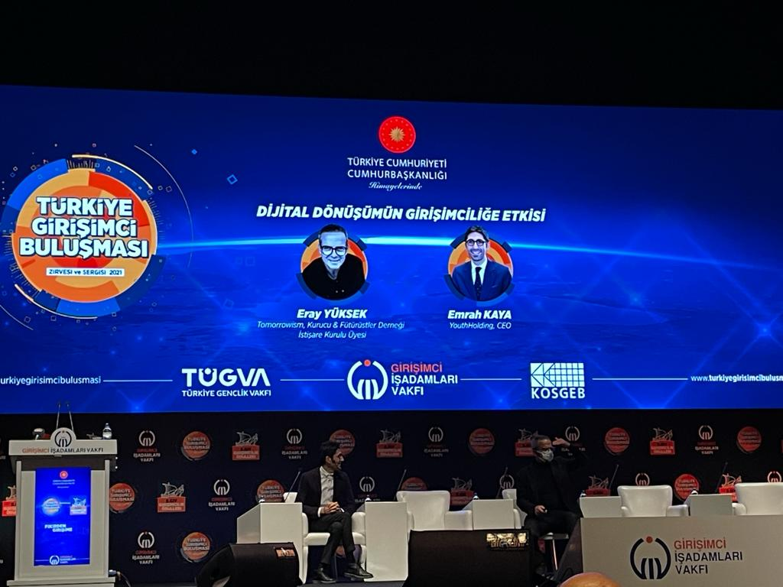
TÜRKİYE GİRİŞİMCİ BULUŞMASI ZİRVESİ(KONYA) 3-4 KASIM 2021

Slide 21
YUGİM 2022 – 2023 HEDEFLERİ
Yıllık “Ulusal Girişimcilik Zirvesi” Nisan/Mayıs/Haziran Aylarında
Aylık Ulusal veya Yerel “Girişimcilik Paylaşımları” Etkinlikleri

Slide 22
YUGİM TARAFINDAN DÜZENLENEN KONFERANSALAR 2021-2022 GÜZ DÖNEMİ

Slide 23
YUGİM TARAFINDAN DÜZENLENEN KONFERANSALAR 2021-2022 GÜZ DÖNEMİ

Slide 24
2022 GİRİŞİMCİLİK KONFERANSLARI

Slide 25
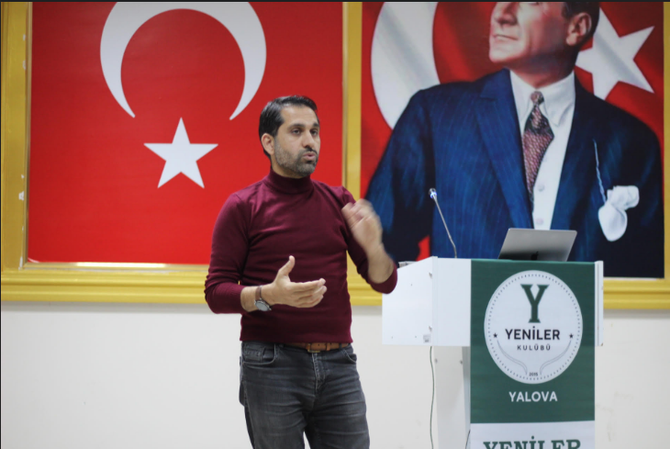
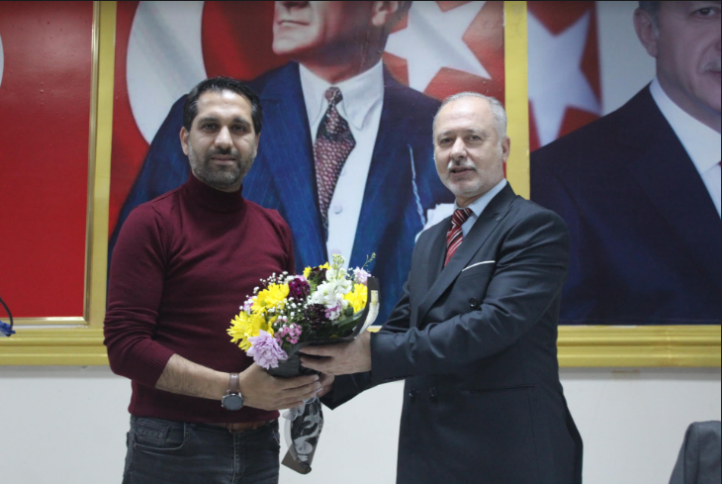
GİRİŞİMCİLİK KONFERANSLARI 2022

Slide 26
TEMMUZ 2021 – ARALIK 2021 ARASI DÖNEMDE YAPILAN FAALİYET BİLGİSİ
 |  |  | Uygulama ve
 |  |  | Araştırma |  |  |  | Toplantı |  |  |  | Konferans |  |  |  |  | Seminer |  | Sertifika Programı |  |  |  | Kurs |  |  |  | Proje |  |  |  | Diğer
 |  |  | Merkezinin
 | Uygulama ve | Kuruluş
Üniversite |  |  | Faaliyeti
Adı | Araştırma | Yürütme |  |  |  | Var |  |  |  | Var |  |  |  |  | Var |  |  | Var |  |  | Var |  |  |  | Var |  |  |  | Var
 | Merkezinin Adı | KuruluTarihi
 |  |  | Var | Yok |  |  |  |  | Yok |  |  |  |  | Yok |  |  | Yok |  |  | Yok |  |  | Yok |  |  |  | Yok |  |  |  | Yok
 |  |  |  |  | Sayısı |  |  | Bilgisi |  | Sayısı |  | Bilgisi |  |  | Sayısı | Bilgisi |  | Sayısı | Bilgisi |  | Sayısı | Bilgisi |  | Sayısı |  | Bilgisi |  | Sayısı |  | Bilgisi
Yalova Üniversitesi | Girişimcilik ve İşletmecilik Araştırma ve Uygulama Merkezi | 27.05.2012 | x |  | 2 |  |  |  |  | 2 |  |  |  |  | 4 |  |  |  |  | x |  |  | x |  |  |  | x |  |  |  | x

Slide 27
TEMMUZ 2022 – ARALIK 2022 ARASI DÖNEMDE YAPILAN FAALİYET BİLGİSİ
 |  |  | Var | Yok |  |  |  | Yok |  |  |  |  |  | Yok |  |  | Yok |  |  | Yok |  |  | Yok |  |  |  | Yok |  |  |  | Yok
 |  |  |  |  | Sayısı |  | Bilgisi |  | Sayısı |  |  | Bilgisi |  |  | Sayısı | Bilgisi |  | Sayısı | Bilgisi |  | Sayısı | Bilgisi |  | Sayısı |  | Bilgisi |  | Sayısı |  | Bilgisi
Yalova Üniversitesi | YÜGİM (Yalova Üniversitesi Girişimcilik ve İşletmecilik Uygulama ve Araştırma Merkezi |  | VAR |  | 4 |  | 4 Tane (YÜGİM Yönetim Kurulu ve Görevli Araştırma Görevlileri ile birlikte) |  | 2 |  |  | – Gebze Girişimci İş Adamları Vakfı Başkanı Yavuz KUŞ
 |  |  | Uygulama ve
 |  |  | Araştırma |  |  |  | Toplantı |  |  |  |  |  |  |  |  |  | Konferans |  |  |  |  |  |  |  |  |  | Seminer |  |  |  | Sertifika Programı |  |  |  |  |  |  |  | Kurs |  |  |  |  |  |  | Proje |  |  |  |  |  |  |  | Diğer
 |  |  | Merkezinin
 | Uygulama ve | Kuruluş
Üniversite |  |  | Faaliyeti
Adı | Araştırma | Yürütme |  |  |  | Var |  |  |  |  |  | Var |  |  |  |  |  |  |  |  |  |  |  |  |  | Var |  |  |  |  | Var |  |  |  |  |  | Var |  |  |  |  |  |  |  | Var |  |  |  |  |  |  |  | Var
 | Merkezinin Adı | KuruluTarihi

